Slide 1

Андреева Мария

Slide 2
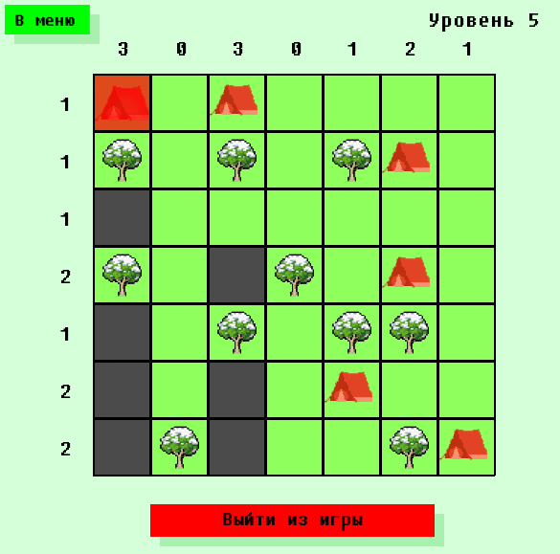
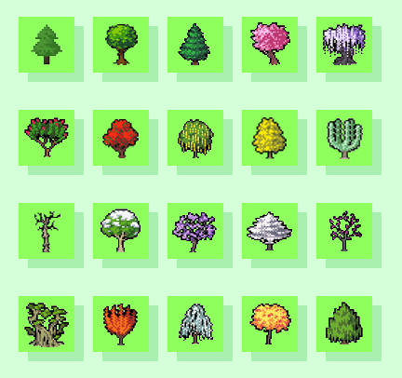
Дизайн
Интерфейс выполнен в трёх цветах. Зелёный, черный и красный. Оттенок зелёного используется для фона, теней, некоторых кнопок. Чёрный используется для текста, а красный – для акцентов.
В игре используется двадцать различных спрайтов деревьев и спрайт палатки.

Slide 3
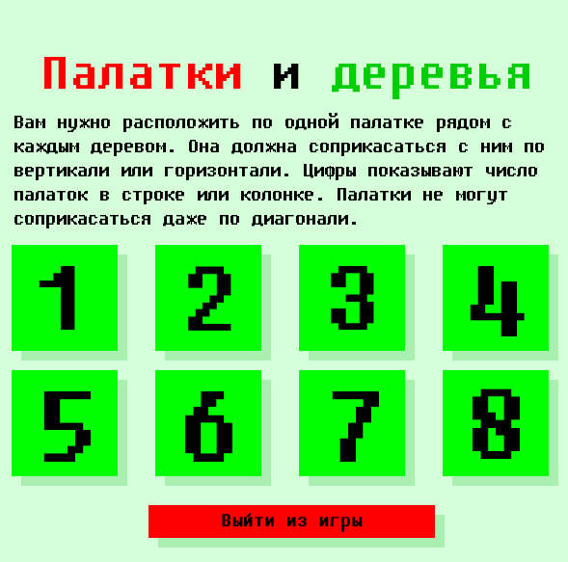

Slide 4
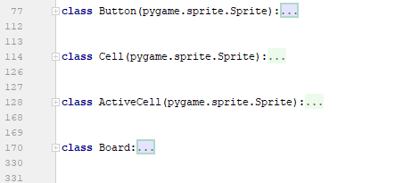
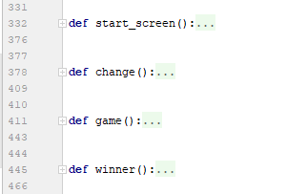
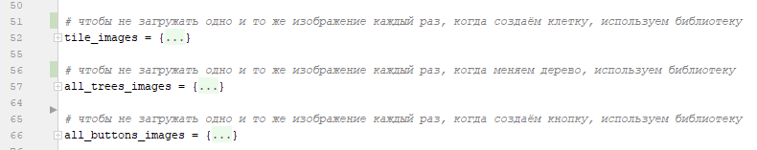
Реализация
Объём программного кода – немного более 480 строк.
Реализовано 4 класса: игрового поля, кнопок, 2 класса клеток. Также 4 основные функции, 3 вспомогательные, несколько констант, словарей.

Slide 5
Возможности развития
Добавление кнопки сброса, шага назад
Изменение цвета палаток
Добавление новых уровней
Добавление звука кнопок
Добавление анимации изменения клетки при нажатии

